Slide 1
«Связь технических задач с музыкальнымим образом»
Подготовила и провела
преподаватель по фортепиано
высшей квалификационной
категории Девяткина А.Н.

Slide 2


Slide 3


Slide 4


Slide 5
Фортепианная техника – искусство мастерство (от греческого слова)
Направления по развитию техники
Дисциплина и организованность
Освобождение игрового аппарата

Slide 6
Основные принципы технического развития
Основная цель технического развития - обеспечить условия, при которых технический аппарат будет способен лучше выполнить необходимую музыкальную задачу.

Slide 8
Технические упражнения:
Гаммы - это одна из самых трудных вещей
в фортепианной игре…”.
Выдающиеся виртуозы совершенно правы:
изучение гамм на всех ступенях
музыкального образования способно
принести огромную пользу для
технического и музыкального развития
того, кто обучается
фортепианной игре. Но и тогда, когда период
ученичества остается позади
без систематической разработки этой поистине
золотой жилы не может обойтись ни один пианист.

Slide 9


Slide 10
Техника - это
Скорость
Сила
Выносливость
Чистота
Отчётливость исполнения

Slide 11
Направления по развитию техники
Дисциплина и организованность
Освобождение игрового аппарата

Slide 12
Технические заготовки
Кто имеет заранее сделанные заготовки - хорошо выученные гаммы, - тот сыграет без особого труда

Slide 13
примеры отрыва технического
развитиятия
от музыкально-звуковых задач:
«Свободная кисть
«Чрезмерная быстрота».
«Изолированные пальцы».

Slide 14
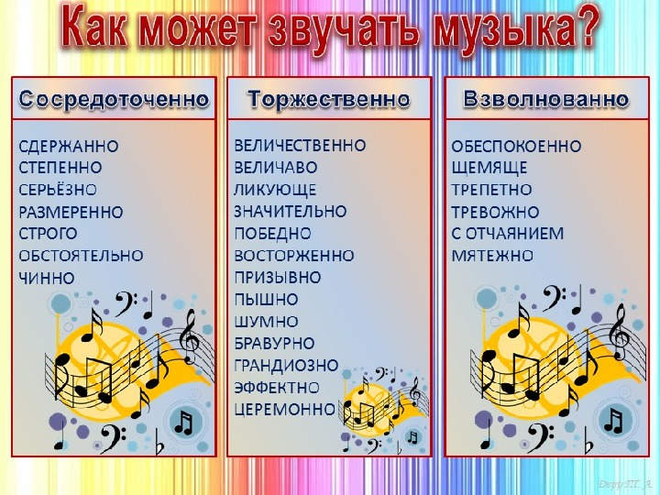

Slide 15
Рекомендации Г.Нейгауза.
Умение слушать и слышать свое исполнение и своевременно корректировать
художественно-звуковую и техническую стороны игры – способность
, нуждающаяся в развитии с первых же шагов обучения
. Генрих Нейгауз справедливо писал, что “чем больше уверенность музыкальная,
тем меньше будет неуверенность техническая”.

Slide 16


